Slide 1
A Oficina da Porta Aberta
Universidade do Minho
Mestrado Integrado em Engenharia Informática
Bases de Dados
Francisco Lira a73909
Francisco Costa a70922
Tiago Alves a78218
Sérgio Costa a78296
Notes:
O tema deste projeto é a oficina da porta aberta;

Slide 2

Caso de estudo
Notes:
- Proposto pelo Sr.Lourenço;
- Dificuldade em gerir serviços;
- Dificuldade em saber qual ou quais funcionários;
- Melhorar organização;
- Antes: Excel;
- dados funcionario, veiculo, serviço, e peça;
- Adoção do modelo relacional;

Slide 3
Modelo Relacional
Notes:
- Justificação: tendo em conta que é uma primeira base de dados para uma pequena oficina, o modelo relacional é o que melhor se adapta, devido às suas caraterísticas.
- Pequeno volume de dados;
- boa organização e eficiência;
- Realização de entrevista;
- requisitos estabelecidos pelo Sr.Lourenço;

Slide 4
Levantamento de requisitos
Veículo
Cada veículo representa o ingrediente fundamental para o sucesso da oficina. É preciso armazenar a matrícula, a marca e o modelo de cada um deles, que servirá de filtro aquando da escolha do funcionário que irá trabalhar com o veículo. A cada um deles estará associado um ou mais arranjos.
Funcionário
Um funcionário poderá estar associado a vários serviços, e como informação necessária terá um nome, contactos, email, morada e data de nascimento.
Serviço
O serviço terá de possuir o seu identificador, a data do reparo, o tipo, e umas notas fornecidas pelo funcionário que ficou a cargo do conserto. Cada serviço estará associado a um conjunto de peças(recursos) que foram utilizadas aquando do ato.
Peça
Um recurso é a base de um serviço. A utilização de peças terá que ser gerida por parte do Sr.Lourenço, logo é necessário guardar na base de dados o nome da peça, o modelo de peça que foi utilizada, a sua identificação e o estado.
Notes:
- Veículo: matrícula, marca, modelo;
- Funcionário: nome, contactos, email, morada e data de nascimento;
- Serviço: id, data, tipo, notas;
- Peça: id, nome, modelo, estado;
- Referir que as peças da base de dados são apenas as usadas nos serviços;

Slide 5
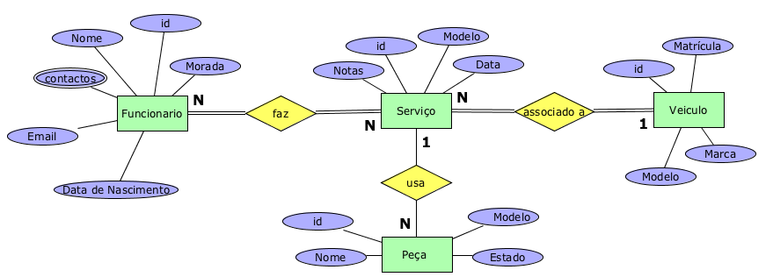
Modelo Conceptual

Slide 6
Entidades
Entidade | Caraterização | Ocorrência
Veículo | Representa todos os veículos que já necessitaram de fazer algum tipo de serviço na oficina. | Podem existir diversos veículos, podendo ter diversos serviços, por diversos funcionários.
Funcionário | Representa todos os funcionários que trabalham na Oficina da Porta Aberta. | Cada funcionário pode fazer vários serviços, a vários veículos.
Serviço | Representa todos os serviços já realizados pelos funcionários. | Um serviço pode ser efetuado por mais do que um funcionário.
Peças | Representa todas as peças utilizadas nos serviços. | Cada peça é usada em um só serviço, pois tem uma identificação distinta de todas as outras,

Slide 7
Relacionamentos
Entidade | Multiplicidade | Relacionamento | Multiplicidade | Entidade
Funcionário | 1..N | faz | 1..N | Serviço
Serviço | 1..N | corresponde | 1..1 | Veículo
Serviço | 1..1 | usa | 0..N | Peça

Slide 8
Atributos
Entidades | Atributos | Descrição
Veículo | id Matrícula Marca Modelo | - Identificador do veículo - Matrícula do veículo - Marca do veículo - Modelo do veículo
Funcionário | id Nome Data de Nascimento Email Contactos | - Identificador do funcionário - Nome do funcionário - Data de nascimento do funcionário - Email do funcionário - Contactos do funcionário
Serviço | id Data Tipo Notas | - Identificador do serviço - Data em que o serviço foi efetuado - Tipo de serviço - Notas do serviço, que podem não existir em todos os serviços
Peças | id Estado Modelo Nome | - Identificador da peça - Estado da peça, que pode ser nova ou usada - Modelo da peça - Nome da peça

Slide 9
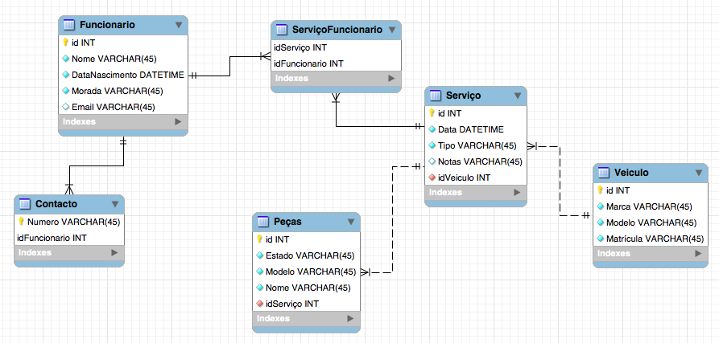
Modelo Lógico

Slide 10
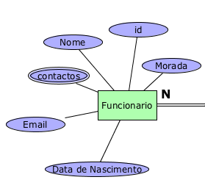
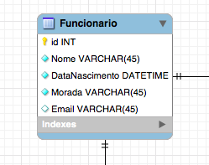
Conceptual → Lógico
Tabela Funcionário
Notes:
- Referir que contactos não aparece em atributo, e que será explicada mais à frente a geração de uma nova tabela, por ser multi-valor.

Slide 11
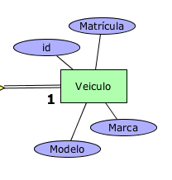
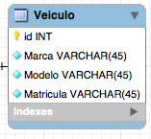
Tabela Veículo

Slide 12
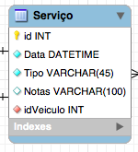
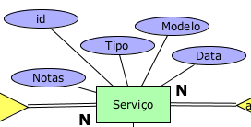
Tabela Serviço
Notes:
- referir que idVeiculo deve-se ao facto da relação com veiculo ser de --- s N:1 v;
- colocar chave estrangeira na tabela com N;

Slide 13
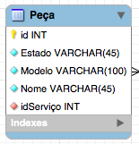

Tabela Peça
Notes:
- idServiço presente devido à relação --- s 1:N p.
- chave estrangeira na tabela com N;

Slide 14
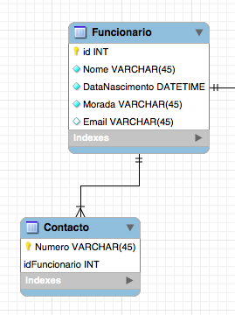
Tabela Contacto
Notes:
- contactos é um atributo multi-valor, logo necessidade de nova tabela com multiplicidade ---
f 1:N c.
- chave primária composta por numero e id de funcionário, devido à possibilidade de um mesmo numero ser partilhado por mais que um funcionário. (numero de casa pai e filho)

Slide 15
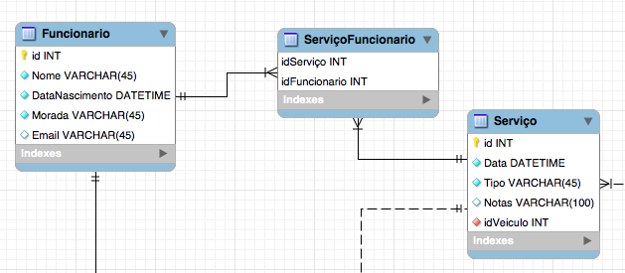
Tabela ServiçoFuncionario
Notes:
- Referir que deve-se à relação de m:n;
- chave primária composta pelas chaves estrangeiras id funcionario e id serviço.

Slide 16
Normalização
1ª Forma Normal – Quando os valores de todos os atributos são atómicos.
2ª Forma Normal – Quando todos os atributos não-chave dependem totalmente das chaves primárias.
3ª Forma Normal – Quando nenhum atributo não-chave depende transitivamente da chave primária.

Slide 17
Modelo Físico
Notes:
- concluido o modelo logico;
- analise de viabilidade;
- verificar se é possivel corresponder aos requisitos do Sr.Lourenço.

Slide 18

Exemplo de Query
Mostra a marca e o modelo dos veículos em que uma peça com determinado nome foi usada no respetivo serviço.

Slide 19
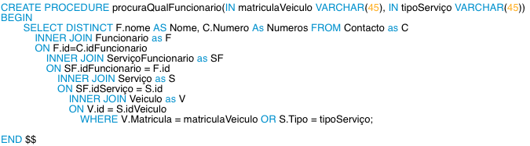
Exemplo de Procedure
Mostra os nomes dos funcionários que elaboraram um dado tipo de serviço ou que tenha realizado um serviço a um veículo com uma dada matrícula.

Slide 20

Exemplo de View
Mostra os nomes dos funcionários com maior número de serviços, ordenados por ordem decrescente desse mesmo número.

Slide 21
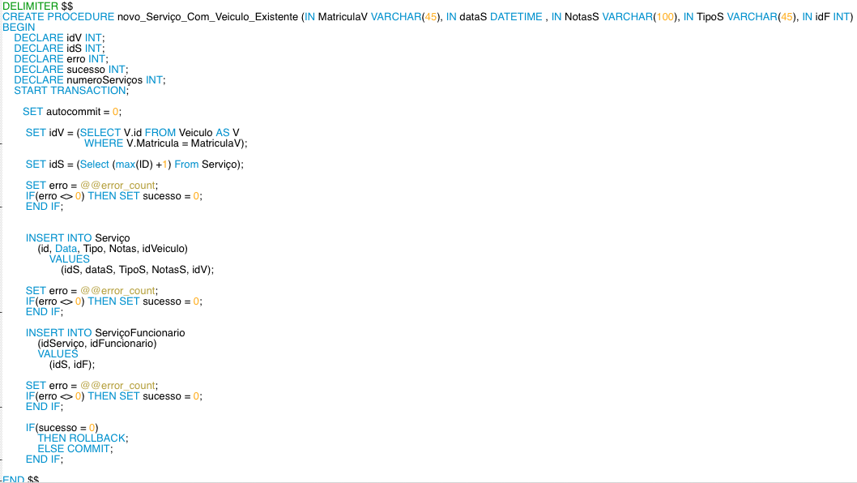
Transação

Slide 22
Evolução
Notes:
- Crescimento da oficina.
- primeiramente nacional;
- depois internacional.
- grande volume de dados.
- queixas do sr.lourenlo devido à lentidao do sistema.
- adoçao de modelo nao relacional.

Slide 23
Modelo Não Relacional Neo4j
Notes:
- rapidez de execução.
- maior eficiência.

Slide 24
Vantagens de Neo4j
Flexibilidade;
Performance;
Agilidade;

Slide 25
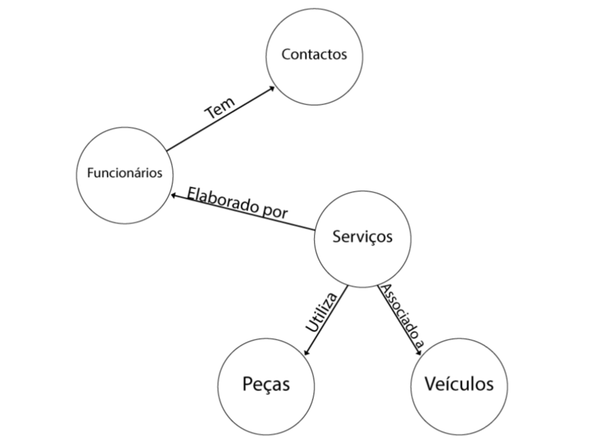
Esquema em grafos

Slide 26




Passagem de MySQL para Neo4j

